Slide 1




Мәҡәлдәр
Һәм
әйтемдәр.

Slide 2





Мәҡәлдәр һәм әйтемдәр:
- Йәнлектәр менән
- һүрәттәрҙә
- Һандар менән

Slide 3







Мәҡәлдәр һәм әйтемдәр һүрәттәрҙә

Slide 4






Күп уҡыһаң , күп белерһең.
НАЗАД

Slide 5
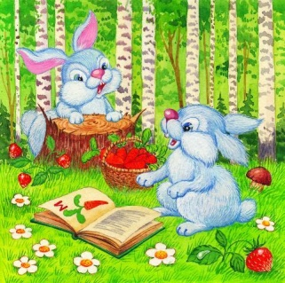
Белеү-нур, белмәү-хур.
НАЗАД

Slide 6
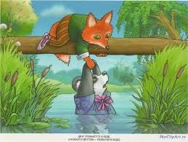
Дуҫтың дуҫ икәне
бәлә килгәндә беленер.
НАЗАД

Slide 7
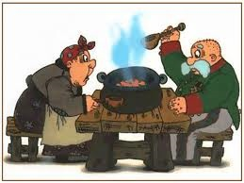
Аштың тәме тоҙ менән.
НАЗАД

Slide 8


Баланың бармағы ауыртһа, әсәнең йөрәге ауыртыр.
НАЗАД

Slide 9
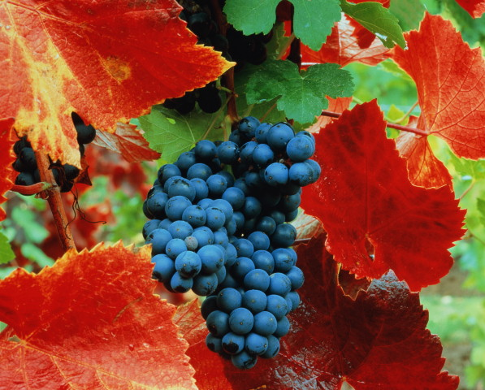
Күҙ өсөн яҙ яҡшы,
ауыҙ өсөн көҙ яҡшы
НАЗАД

Slide 10
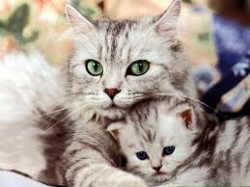
Аталы бала-арҡалы,
инәле бала-иркәле.
НАЗАД

Slide 11
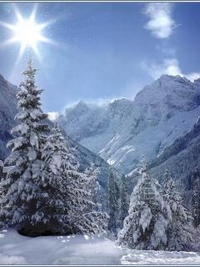

Йылы һөйәк һындырмаҫ,
Һыуыҡ тәнде тындырмаҫ.
НАЗАД

Slide 12


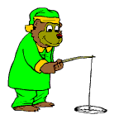
Балығына күрә ҡармағы
НАЗАД

Slide 13






Мәҡәлдәр һәм әйтемдәрҙә
йәнлектәр исеме.

Slide 14


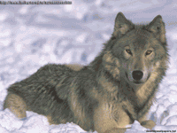
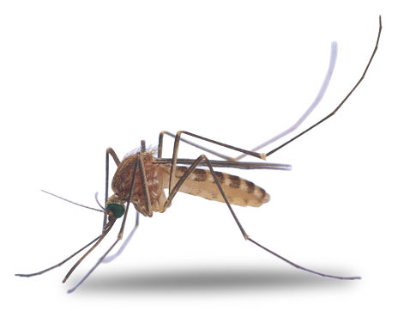
Башҡорт телендә күп мәҡәл – әйтемдәрҙә йәнлектәрҙең, ҡоштарҙың исемдәре осрай.
Төшөп ҡалған һүҙҙәрҙе ҡуйығыҙ.
Сысҡанға … ҙә ҙур дошман.
… балаһын бүреккә
һалһаң да урманға ҡарай .
… серелдәп еңер
НАЗАД

Slide 15
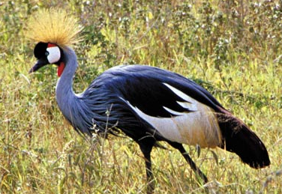
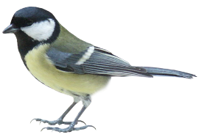
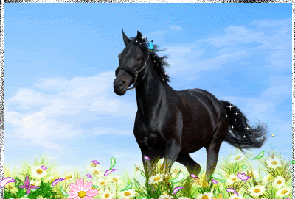
Һауалағы … ышанып,
ҡулыңдағы … ысҡындырма.
Яҡшы … ҡамсы
кәрәкмәй
НАЗАД

Slide 16
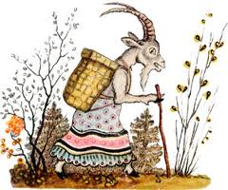


… балаһын ҡасырға өйрәтер,
… балаһын тоторға өйрәтер.
Йылы ергә ... эйәләшә.
НАЗАД

Slide 17


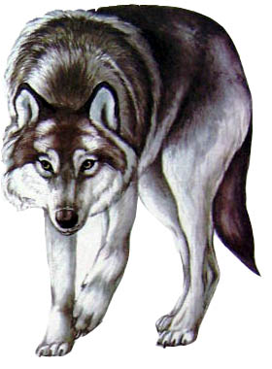
… башынан боҙолор.
Яҡшылыҡ эшлә лә, һыуға ташла―
халыҡ белер, халыҡ белмәһә … белер.
Бүленгәнде … ашар.
НАЗАД

Slide 18
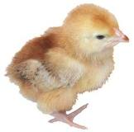


… көҙ һанайҙар.
Балдың тәмен … белә.
Яңғыҙ … ҡар яуҙырмаҫ.
НАЗАД

Slide 19
Арыҡ булһа ла … аҫра.
... маҡтанып шоңҡар булмаҫ,
ишәк маҡтанып толпар булмаҫ.
.... ашағың килһә,
һыуҙан ҡурҡма.
НАЗАД

Slide 20

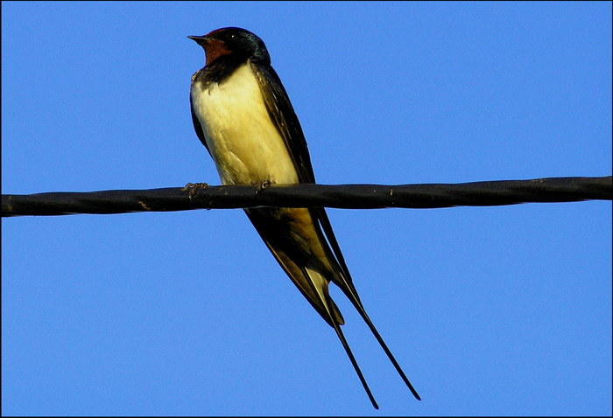
Һауанан … эҙләмәйҙәр.
Яңғыҙ … яҙ килтермәй.
Ғилем― … , аҡыл ― ҡанат.
НАЗАД

Slide 21
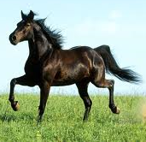


Аҡылһыҙ … менһә, атаһын
танымаҫ.
Күршенең тауығы булып күренә
Бер … ике тире сыҡмай.
Аҡыл ―теҙген, ҡылыҡ ― ...
теҙгенеңде белеп тарт.
НАЗАД

Slide 22
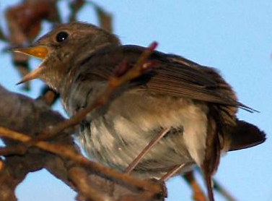


… йырын йырлайым тип
үҙ йырыңды онотма.
Әйткән һүҙ ― осҡан ... .
Ҡарт … кәбәккә алданмаҫ.
НАЗАД

Slide 23


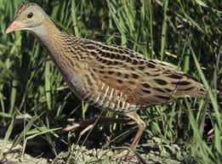
… урманды һаҡлай,
урман … ҙы һаҡлай.
Һигеҙ .... аҫрағансы,
һимеҙ ... аҫра.
… теленән таба.
НАЗАД

Slide 24

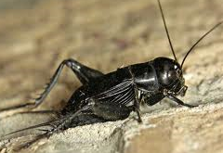
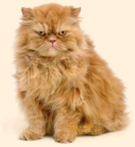
Һөҙә торған ... ға хоҙай мөгөҙ бирмәгән.
…нән ҡурҡҡан иген икмәҫ .
… ҙә туҡ, … ҙа теүәл.
Йоҡо ... гә генә моң.
НАЗАД

Slide 25










Мәҡәлдәр
һәм
әйтемдәрҙә
һандар

Slide 26




Башҡорт телендә ҡайһы бер мәҡәл-әйтемдәрҙә
һандар осрай.
Төшөп ҡалған һандарҙы ҡуйығыҙ.
* ... ҡуян артынан йүгерһәң, ... дә тота алмаҫһың .
Әсә өсөн бала … йәштә лә бала.
* Ат та … аяғында абына.
НАЗАД

Slide 27

* … йылға ҡуян тиреһе лә түҙгән.
Байлыҡ … айлыҡ,
һаулыҡ – ҙур байлыҡ
* Эт күңеле … һөйәк .
*… бәләгә … яуап.
* Етемдең ҡорһағы … ҡат.
НАЗАД

Slide 28
* … ҡат үлсә, … ҡат киҫ.
*Дуҫынан айырылған … йыл илар.
* … һум аҡсаң булғансы,
… дуҫың булһын.
*…. ҡарлуғас менән яҙ булмай,
… болот менән көҙ булмай.
НАЗАД

Slide 29
* … ҡылдан арҡан ишеп булмай.
* … тәкә башы … ҡаҙанға һыймай.
* … уйла, … һөйлә.
* Аш ҡәҙере … сәғәт, ашыҡҡанда
ярты сәғәт.
*…. тарынан бутҡа булмай.
НАЗАД

Slide 30
* … ауылда … ҡәрендәшең булһын.
* … сәскә яланды матурламай.
* … ҡарғаға … таш етә.
* … ҡулыңа … эш, ал да кереш. .
НАЗАД

Slide 31
Картинки с сайтов:
-http://images.google.ru/imghp?hl=ru&tab=wi
-http://images.yandex.ru/
-http://forum.materinstvo.ru/lofiversion/index.php/t371750-100.html детские фоны;
-Башҡорт халыҡ мәҡәлдәре һәм әйтемдәре һүҙлеге, М.Х.Әхтәмов, Өфө, З.Биишева исемендәге «Китап» нәшриәте, 2008 йыл.
Төҙөнө: Торомтаева Рәмилә Юлаевна,
башланғыс кластар уҡытыусыһы
Сибай ҡалаһы, «Ирәндек» лицейы.

